Slide 1
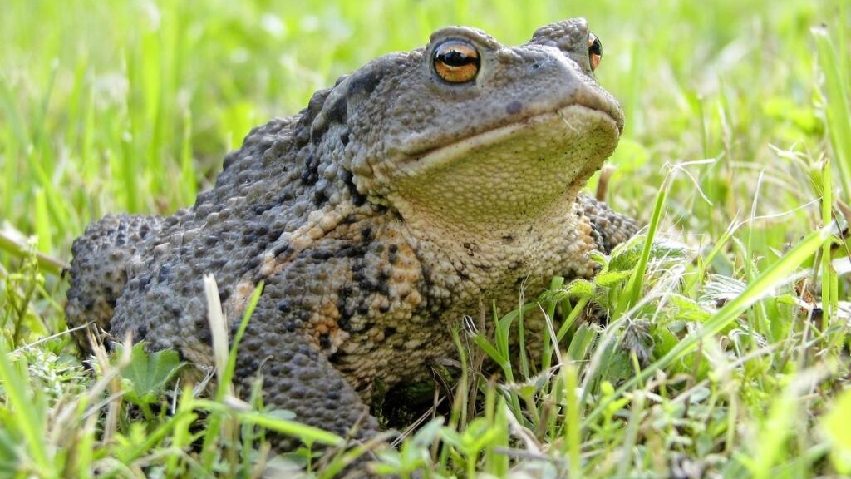
Žaby

Slide 2
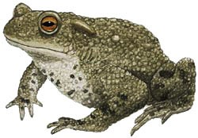
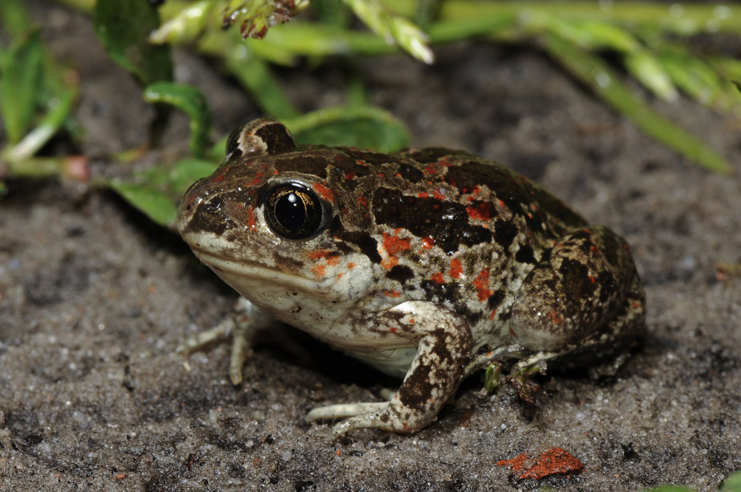
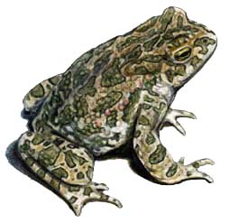
Žaby sú obojživelníky, ktoré nemajú chvost.
Ropucha bradavičnatá
Hrabavka škvrnitá
Ropucha zelená

Slide 3
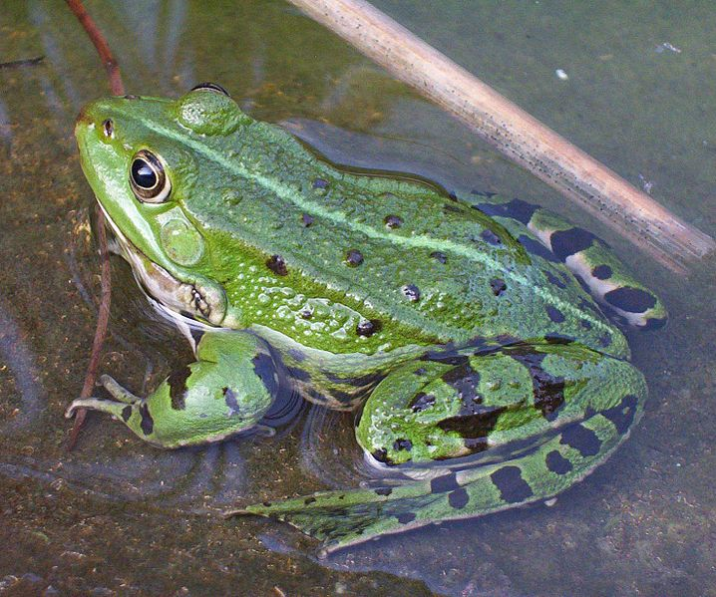
Žaby žijú na vlhkých a teplých miestach.
Majú dlhé a silné zadné nohy, prispôsobené na skákanie.

Slide 4
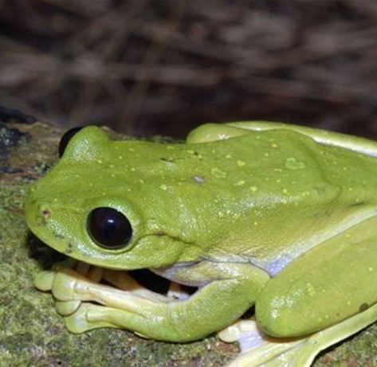
Žaby majú veľké oči.

Slide 5
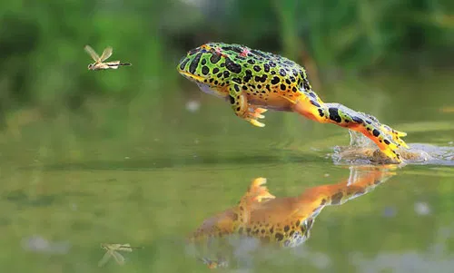
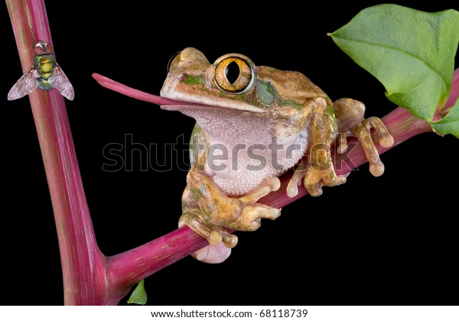
Žaby sa živia hmyzom, červami, pavúkmi a inýmí drobnými živočíchmi.

Slide 6
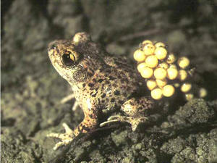
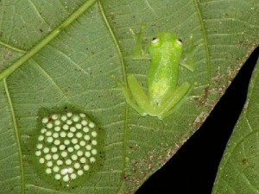
Žaby sa rozmnožujú za teplého vlhkého počasia.
Samička nakladie vajíčka do vody.

Slide 7
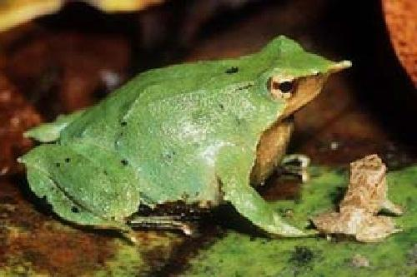
Kým žubrienka dospeje na žabu uplynú 3 mesiace.

Slide 8
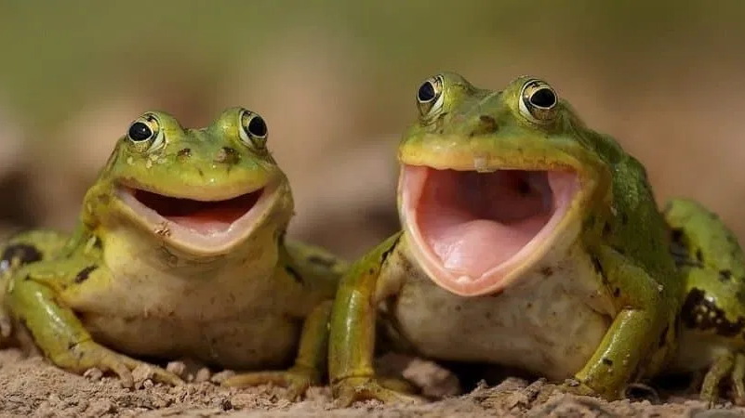
Žaby sa ozývajú kŕkaním.

Slide 9
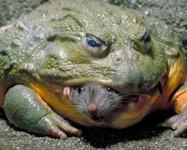
Najväčšia žaba na svete Goliáš.

Slide 10
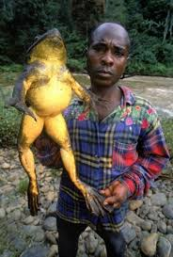
Môže mať až 3 kg.

Slide 11
